Slide 1



1 - 4
يســاوي
أ.أحـمـد الأحـمـدي @ahmad9963

Slide 2
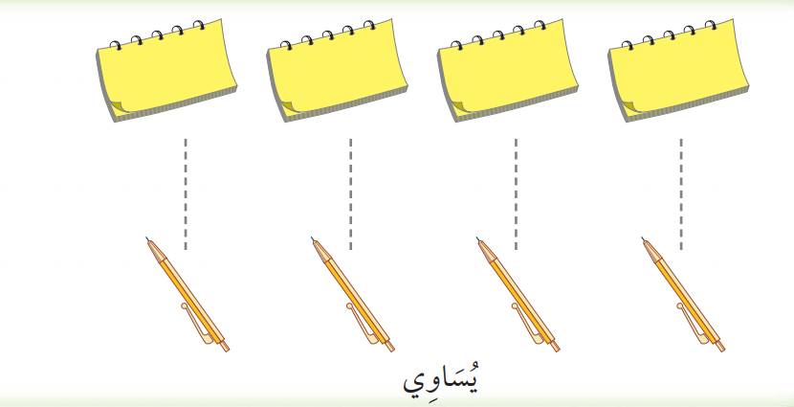
فكرة الدرس
أستعمل التقابل لتحديد المجموعات التي فيها العدد نفسه من الاشياء
أ.أحـمـد الأحـمـدي
@ahmad9963

Slide 3
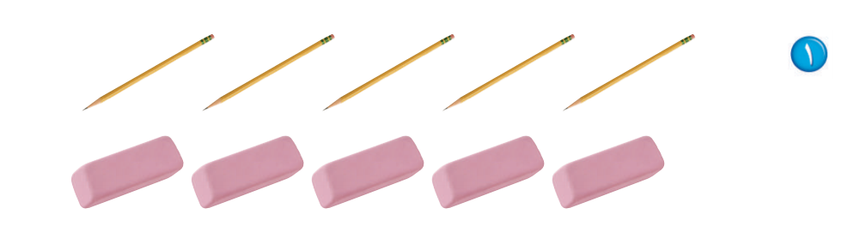
أوصل بخط بين عناصر المجموعتين المتقابلتين ، ثم أوصف العلاقة بينهم مستعملا ( يساوي )
أ.أحـمـد الأحـمـدي
@ahmad9963

Slide 4
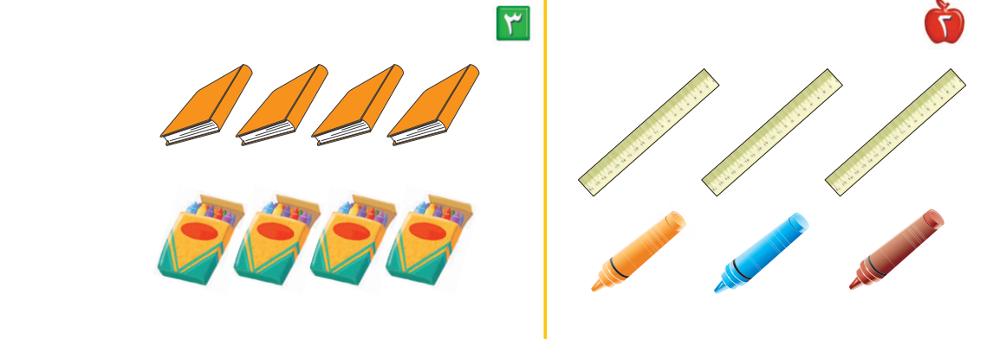
أوصل بخط بين عناصر المجموعتين المتقابلتين ، ثم أوصف العلاقة بينهم مستعملا ( يساوي )
أ.أحـمـد الأحـمـدي
@ahmad9963

Slide 5
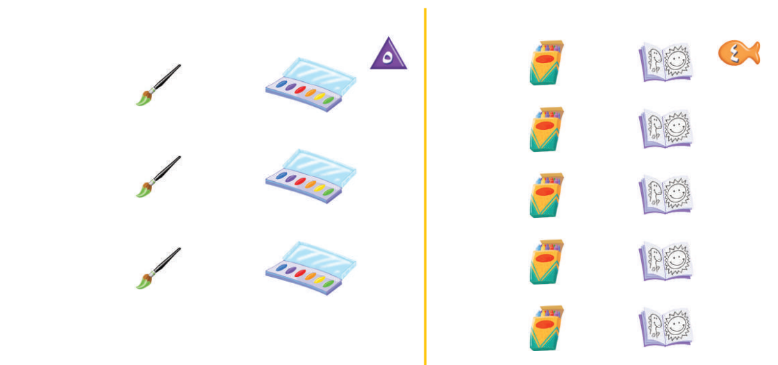
أوصل بخط بين عناصر المجموعتين المتقابلتين ، ثم أوصف العلاقة بينهم مستعملا ( يساوي )
أ.أحـمـد الأحـمـدي
@ahmad9963

Slide 6
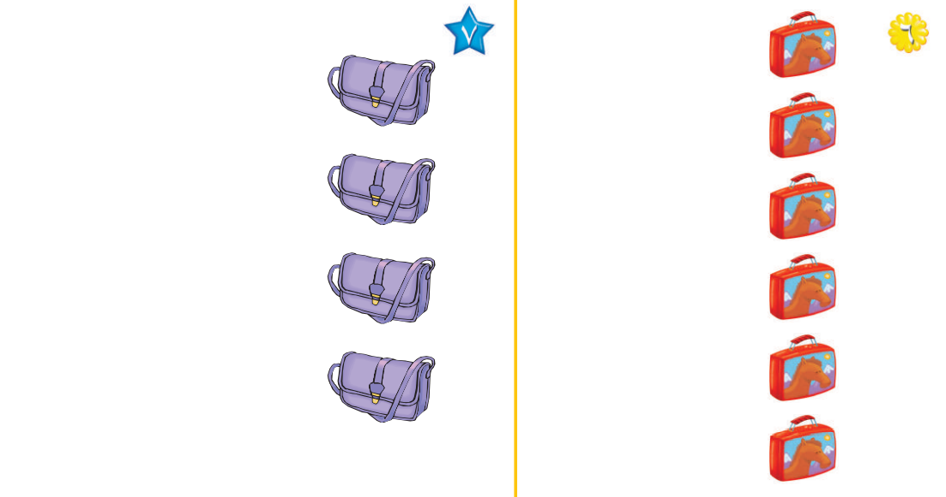
باستعمال قلم الرصاص أنشئ مجموعة لها الاعداد من الحقائب
أ.أحـمـد الأحـمـدي
@ahmad9963

